Slide 1
«Совершенствование правового обеспечения организации и деятельности контрольно-счетных органов в РФ»
Литвинчук Елена Станиславовна
Председатель представительства
Союза МКСО в Центральном федеральном округе,
председатель Контрольно-счетной палаты
городского округа город Воронеж

Slide 2

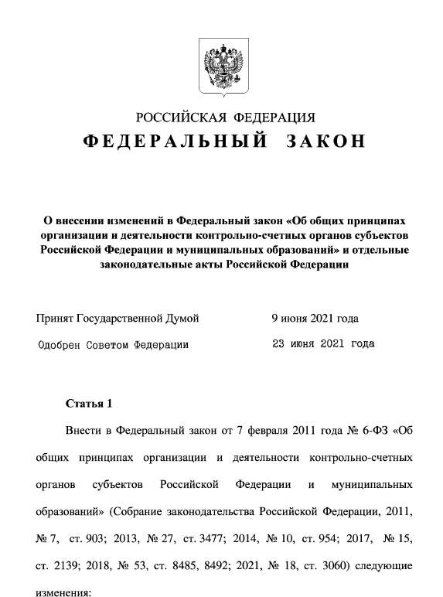
……
Федеральный закон от 01.07.2021 № 255-ФЗ «О внесении изменений в Федеральный закон
№ 6-ФЗ «Об общих принципах организации и деятельности контрольно-счетных органов…»
Начало действия - 30.09.2021

Slide 3
Основы статуса (ст. 3). Принципы деятельности (ст. 4).
Состав и структура (ст. 5)
МКСО - статус юрлица
Принцип открытости
Ведомственные награды и знаки отличия
Штатная численность:
по представлению председателя +
с учетом: объема полномочий
и обеспечения организационной и функциональной независимости
Председатель, зампредседателя, аудиторы -муниципальные должности.
Виды должностей инспекторов

Slide 4
Порядок назначения на должность председателя (ст. 6).
Требования к кандидатурам(ст. 7). Взаимодействие (ст. 18).
Право представительного органа МО обратиться в КСО субъекта за заключением о соответствии кандидата на должность председателя муниципального КСО квалификационным требованиям
Квалификационные требования (должности председателя, заместителя председателя, аудиторов)
высшее образование;
опыт в области гос.(мун.) управления, контроля (аудита), экономики, финансов, юриспруденции не менее 5 лет;
знание Конституции РФ, ФЗ, законодательства субъекта, муниципальных ПА, общих требований к стандартам (утверждены СП РФ).
Право КСО, законодательных органов субъектов и органов МС обратиться в СП РФ за заключением о соответствии деятельности КСО законодательству

Slide 5
Полномочия КСО (ст. 9).
Уточнение
организация и осуществление контроля за законностью и эффективностью использования средств бюджета, а также иных средств в случаях, предусмотренных законом;
экспертиза проектов бюджета, проверка и анализ обоснованности его показателей;
оценка эффективности формирования мунсобственности, управления и распоряжения такой собственностью и контроль за соблюдением установленного порядка…;
экспертиза проектов МПА в части, касающейся расходных обязательств МО, экспертиза проектов МПА, приводящих к изменению доходов бюджета;
анализ и мониторинг бюджетного процесса в МО, в том числе подготовка предложений по устранению выявленных отклонений … и совершенствованию…;
проведение оперативного анализа исполнения и контроля за организацией исполнения бюджета, ежеквартальное представление информации…

Slide 6
Полномочия КСО (ст. 9).
Новые
контроль за состоянием внутреннего и внешнего муниципального долга;
оценка реализуемости, рисков и результатов достижения целей социально-экономического развития, предусмотренных документами стратегического планирования;
аудит в сфере закупок (44-ФЗ)

Slide 7
Предоставление информации КСО (ст. 15).
Представления и предписания (ст. 16)
представлять информацию обязаны - организации, обладающие информацией, необходимой для осуществления ВФК
ст. 16
представление вносится для их рассмотрения и принятия мер по устранению выявленных бюджетных и иных нарушений и недостатков
продление срока исполнения представления и предписания – однократно (!)
постоянный доступ к государственным и муниципальным информационным системам
ст. 15
уведомить… о принятых по результатам выполнения представления решениях и мерах…
срок исполнения представления устанавливается КСО (не ограничен)

Slide 8

Какие статьи КоАП можно закрепить за КСО
ч.ч. 1, 2 ст. 7.29.3 «нарушения при планировании закупок, несоблюдение порядка или формы обоснования НМЦК, объекта закупки»
ч.ч. 4, 5, 7 – 10 ст. 7.32 «нарушения, связанные с изменением условий контракта…»
ст. 19.21 «несоблюдение порядка государственной регистрации прав на недвижимое имущество или сделок с ним»
ст. 7.1 «самовольное занятие земельного участка»
ст. 7.32.4 «нарушение процедуры обязательных в соответствии с законодательством торгов, продажи государственного или муниципального имущества...»
ст. 7.35 «нарушение порядка согласования при совершении сделки по распоряжению государственным (муниципальным) имуществом»
ст. 15.11 «грубое нарушение требований к бухгалтерскому учету»

Slide 9
БЛАГОДАРЮ ЗА ВНИМАНИЕ!

